Slide 1

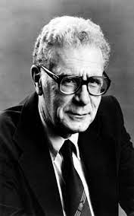
MODELO:
RUSSEL ACKOFF
Valentina Judex
Yeniffer Pérez
Raúl Mesa

Slide 2
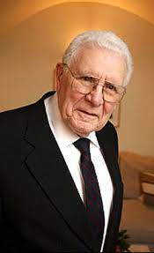
Biografia Russel Ackoff
Russell L. Ackoff (12 febrero de 1919 – 29 de octubre del 2009) pionero y promotor del enfoque de sistemas y la investigación de operaciones en el campo de las ciencias administrativas. Nació en Filadelfia, Pensilvania, Estados Unidos. Estudió arquitectura en la Universidad de Pennsylvania, e hizo un doctorado en1947 de filosofía de la ciencia.

Slide 3

MODELO: RUSSEL ACKOFF
En el modelo de Russel Ackoff se resalta la necesidad de comprender la naturaleza de los cambios en forma global y no parcial, para lo cual se debe desarrollar una mejor visión del mundo en concordancia con los nuevos métodos de la época. Russel aborda la necesidad de la planeación al expresar que cuando no se planea no se puede evitar que nos alcance la planeación de los otros, por ello el lema planear o ser planeado.

Slide 4

Russel apunta a la planeación interactiva que dependiendo de tres principios se puede llevar a cabo, estos son:
- Solo a través de la participación en el proceso de la planeación interactiva es que los miembros de una organización pueden desarrollarse.
Principio
Participativo
- Debido a que los eventos no pueden ser pronosticados con exactitud, ningún plan puede funcionar como se esperaba por bien preparado que haya estado, por ello deben ser observados permanentemente.
Principio de Continuidad
Principio Holistico
- Principio de coordinación e integración relacionadas se planean simultánea e interdependientemente para conseguir mejores resultados.

Slide 5

FASES
Formulación de la problemática.
Preparación de proyecciones de referencia.
Preparación de los fines.
Preparación de los medios.
Preparación de los recursos.
Diseño de la implantación y el control.
El sistema y su medio ambiente.

Slide 6

Whole Foods Market: Mercado de alimentos integrales.
Esto implicaba tomar decisiones estratégicas que tuvieran en cuenta no solo el aspecto financiero, sino también el impacto social y ambiental. Por ejemplo, se comprometieron a vender productos orgánicos y de origen local, promoviendo prácticas agrícolas sostenibles y apoyando a productores locales. Además, implementaron políticas de bienestar de los empleados y programas de responsabilidad social corporativa para contribuir positivamente a la comunidad.
Es una cadena de supermercados estadounidense fundada en 1980.
se especializa en alimentos naturales y orgánicos.​ En el ámbito internacional, tiene más de 460 tiendas en los Estados Unidos, Canadá, y Reino Unido. Adoptó el enfoque de Russel Ackoff al reconocer la importancia de considerar el sistema completo en lugar de solo partes individuales de la empresa.

Slide 7
MUCHAS GRACIAS!

